Slide 1

ПРЕЗЕНТАЦИЯ на тему: «Предметно развивающая среда во 2 группе раннего возраста»
Выполнила:
Воспитатель МБДОУ
«Детский сад № 3 «Светлячок»
Шведова О.В.

Slide 2
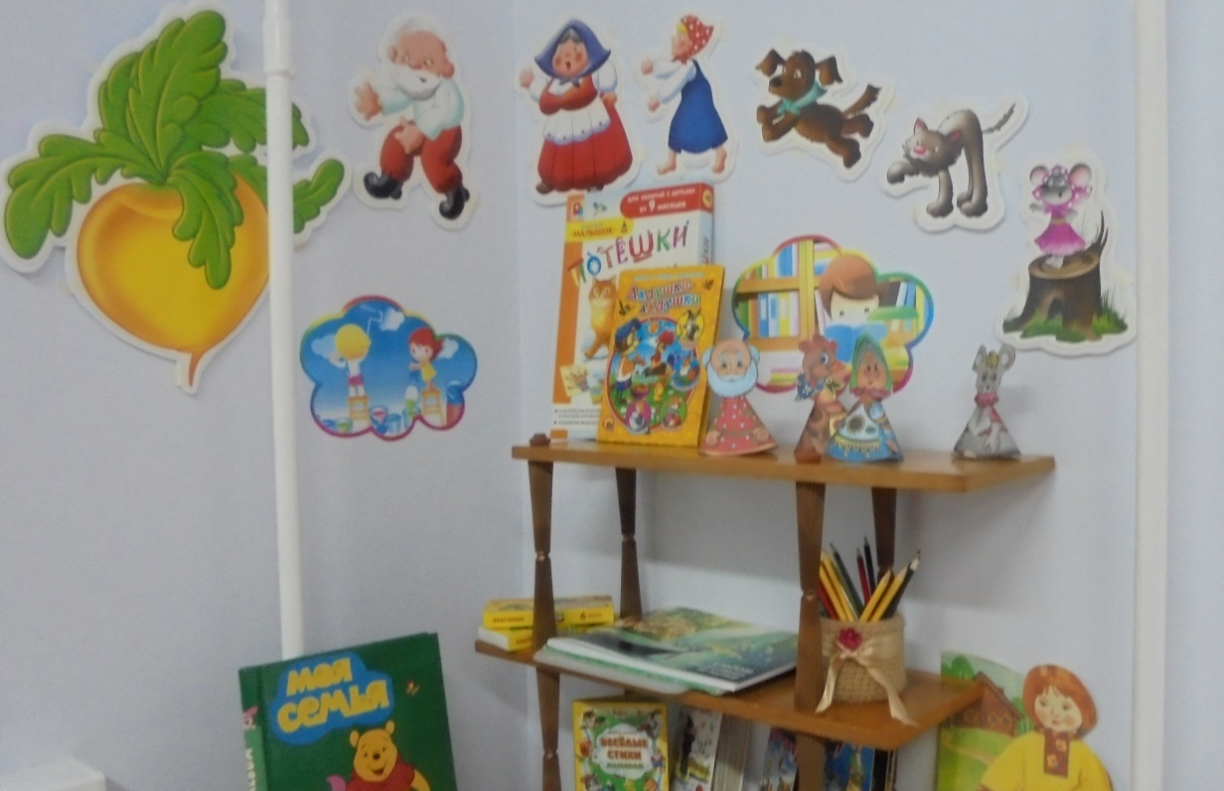
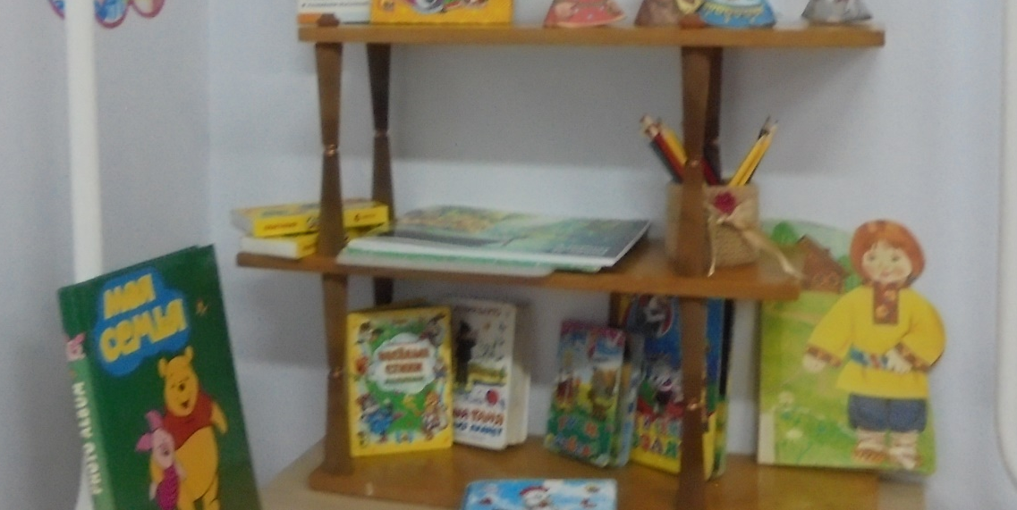
Предметно-развивающая среда в ДОУ создает условия для творческой деятельности детей. Она побуждает детей к игре, формирует воображение, становится материальной основой
мыслительного процесса.

Slide 3
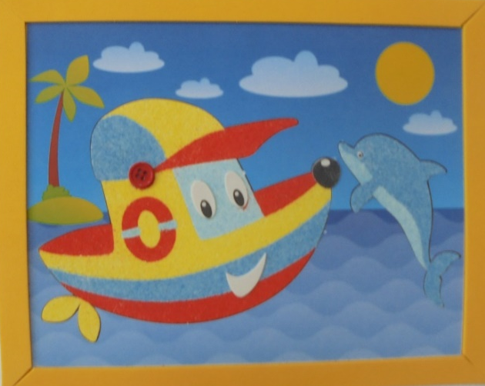
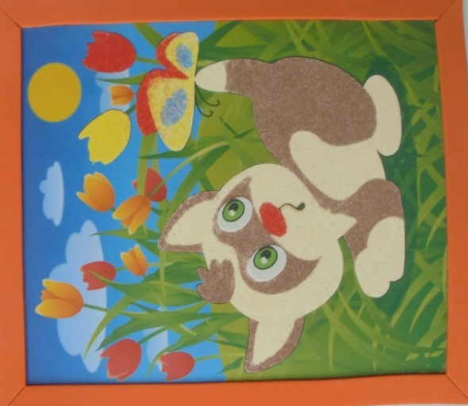
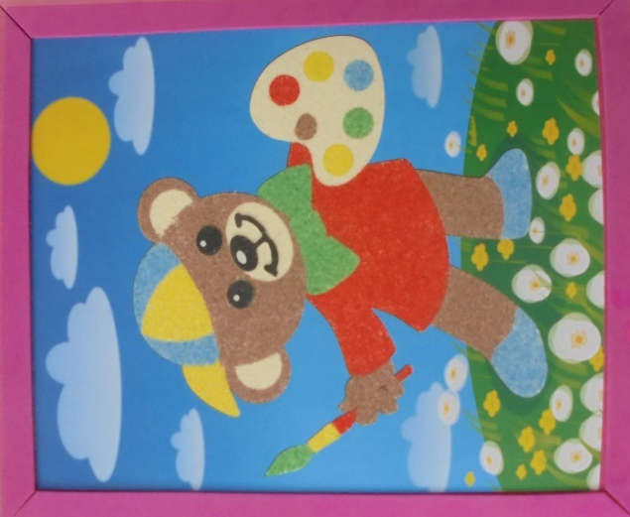
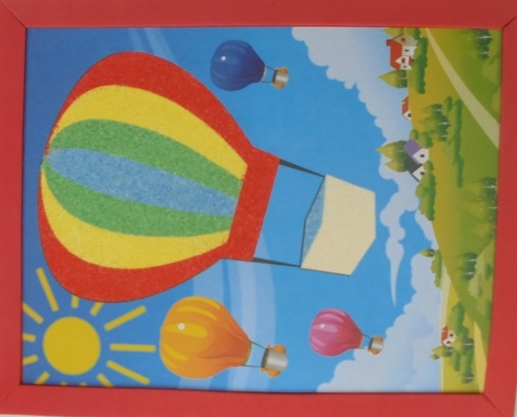
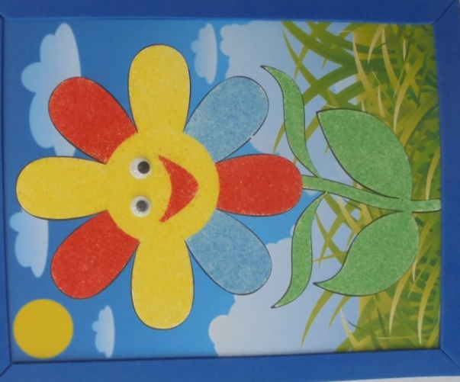
Очень важно, чтобы все пространство, и образовательное, и предметно- развивающее было эстетичным.

Slide 4
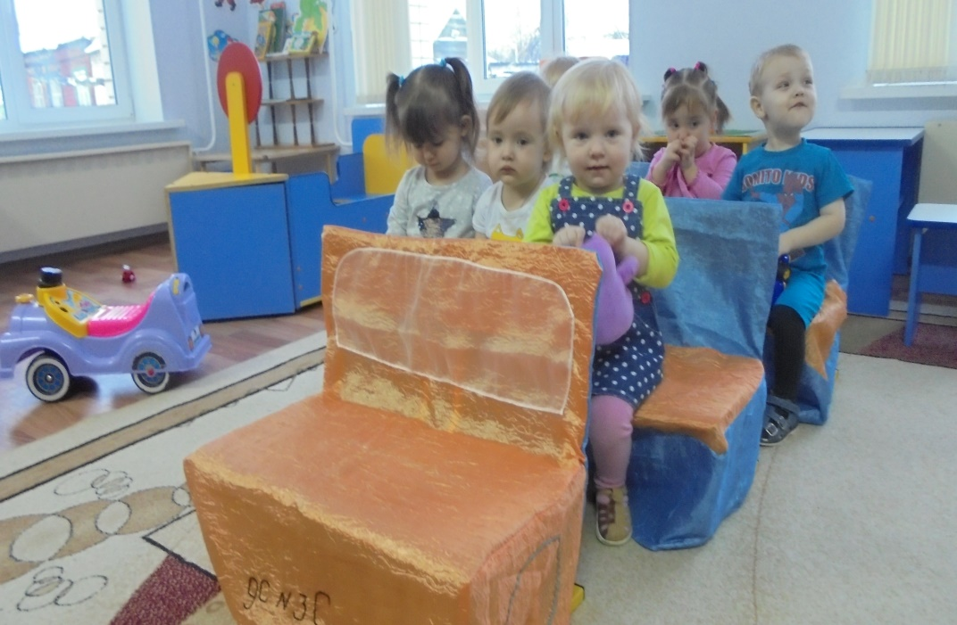
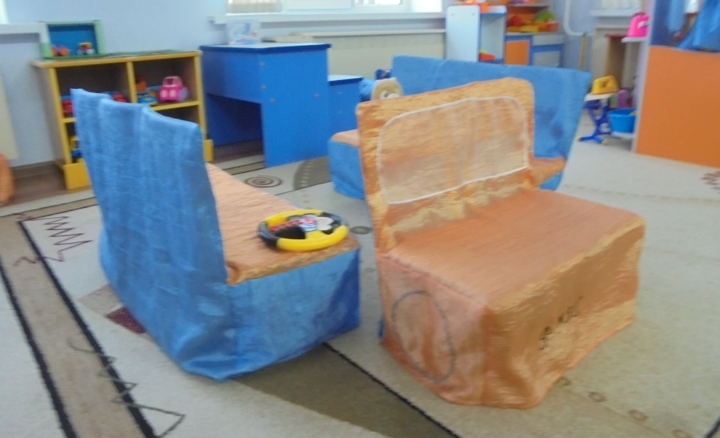
Под развивающей предметно-пространственной средой следует понимать естественную комфортную обстановку, рационально организованную в пространстве и времени, насыщенную разнообразными предметами и игровыми материалами.

Slide 5
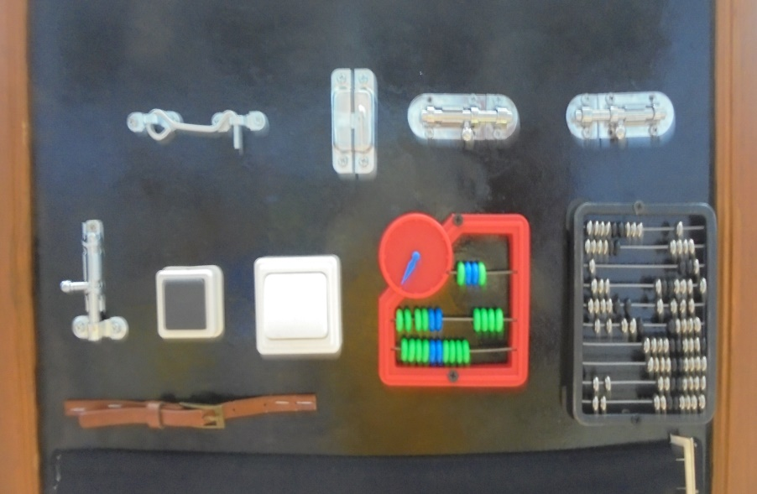

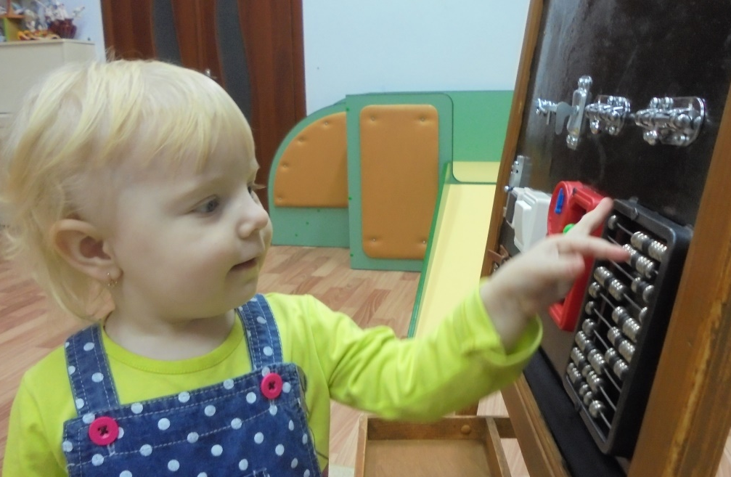
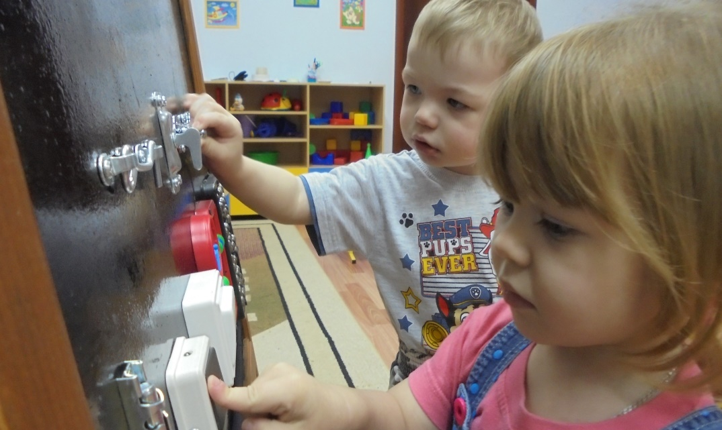
В такой среде возможно одновременное включение в активную познавательно-творческую деятельность всех детей группы.

Slide 6
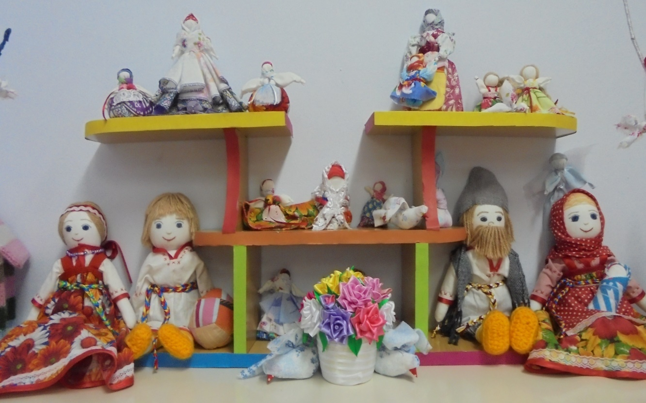
Предметно-пространственная среда ДОУ должна способствовать реализации основных областей:
социально-коммуникативное развитие;
познавательное развитие;
речевое развитие;
художественно-эстетическое развитие;
физическое развитие.

Slide 7
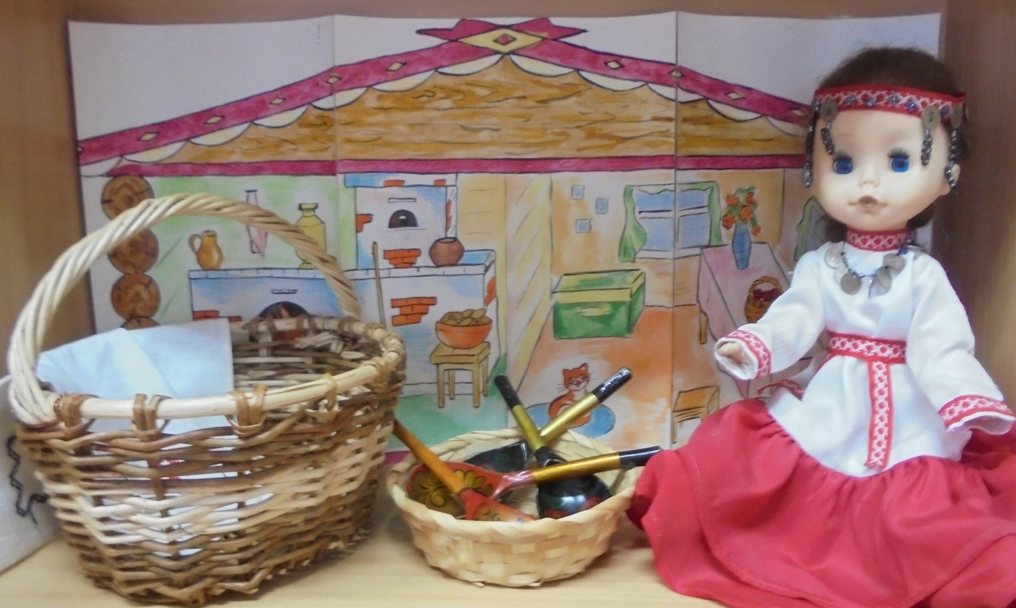
Развивающая предметно- пространственная среда должна быть:
- содержательно-насыщенной,
- трансформируемой,
- полифункциональной,
- вариативной,
- доступной ,
- безопасной.

Slide 8
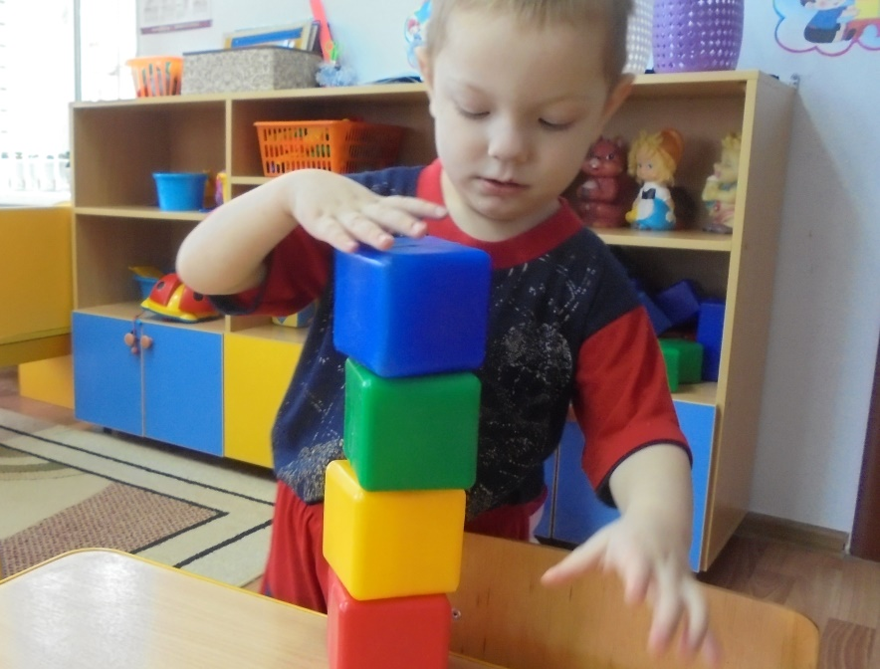
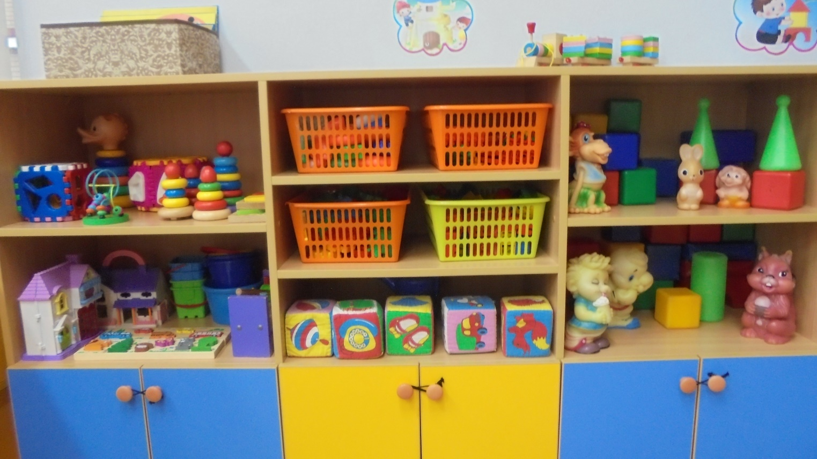
Насыщенность среды предполагает:
Разнообразие материалов, оборудования, инвентаря в группе.

Slide 9
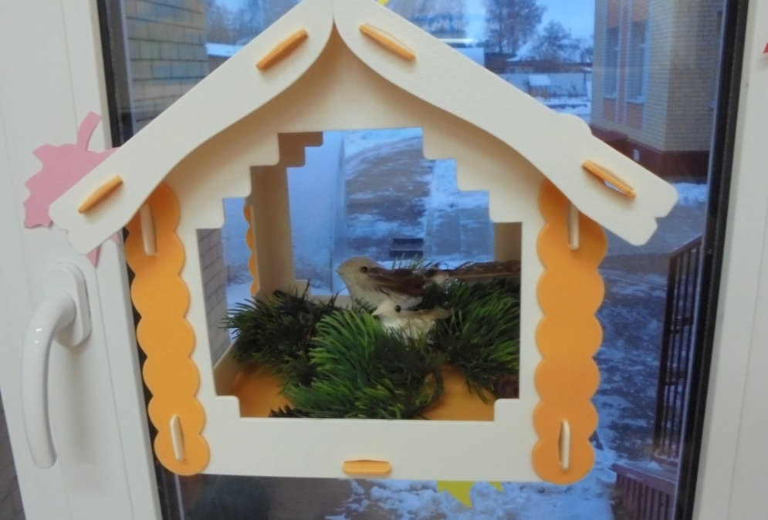
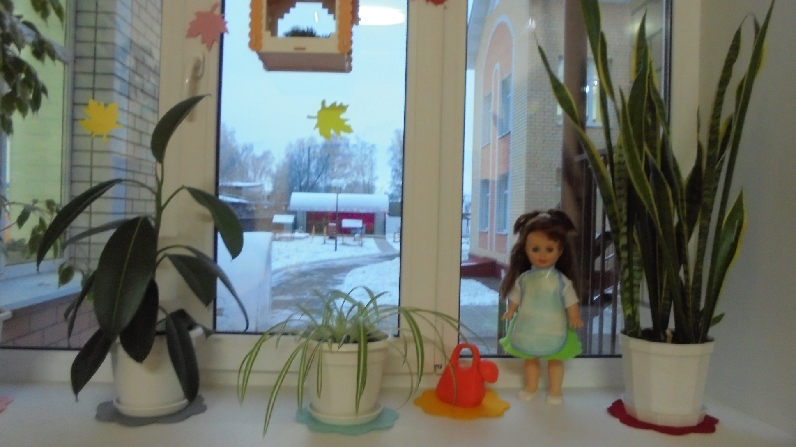

Должна соответствовать возрастным особенностям и содержанию программы.

Slide 10
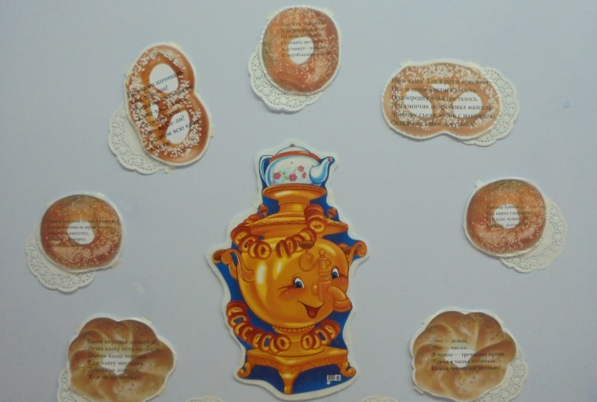
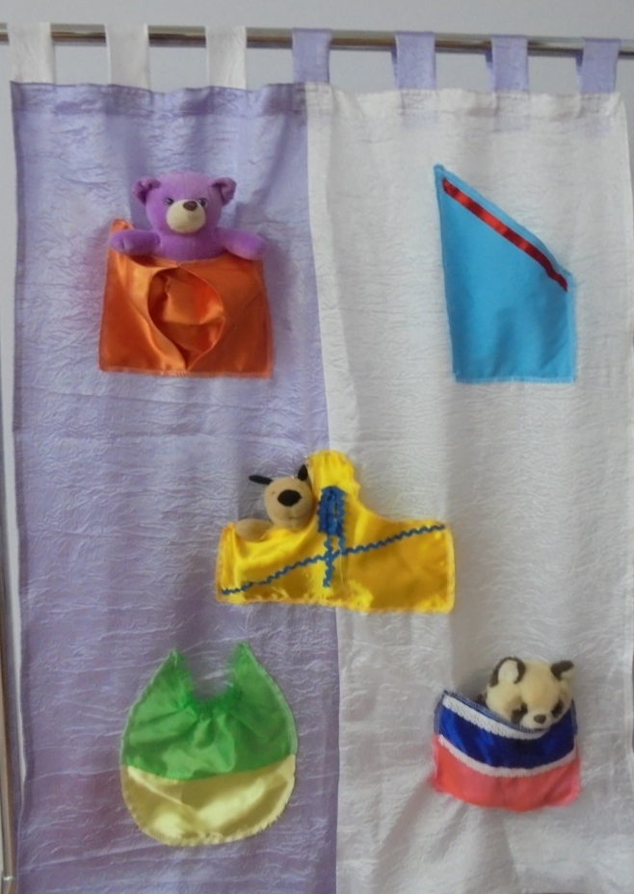
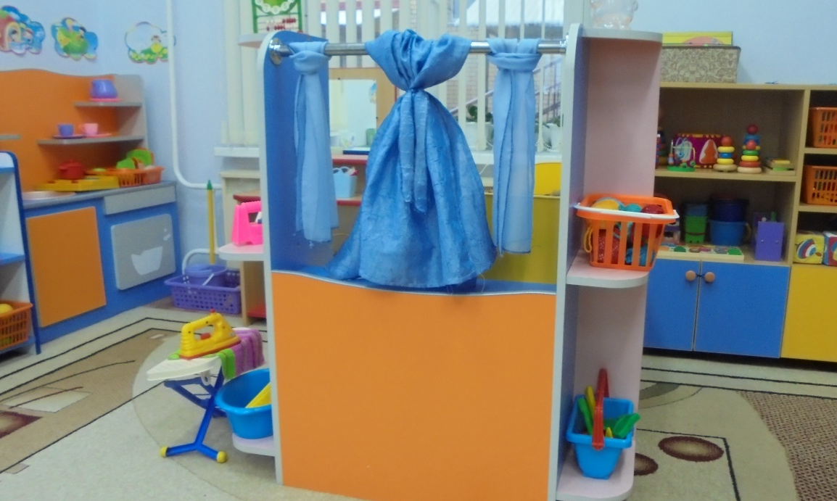
Полифункциональность материалов предполагает:
Возможность разнообразного использования различных составляющих предметной среды (детская мебель, маты, мягкие модули, ширмы и т. д.)

Slide 11
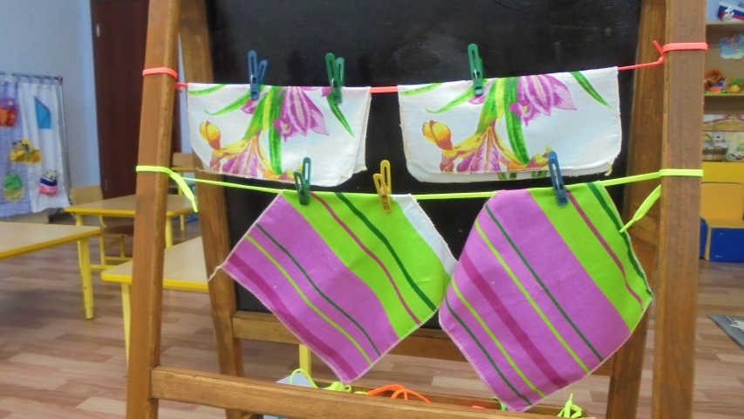
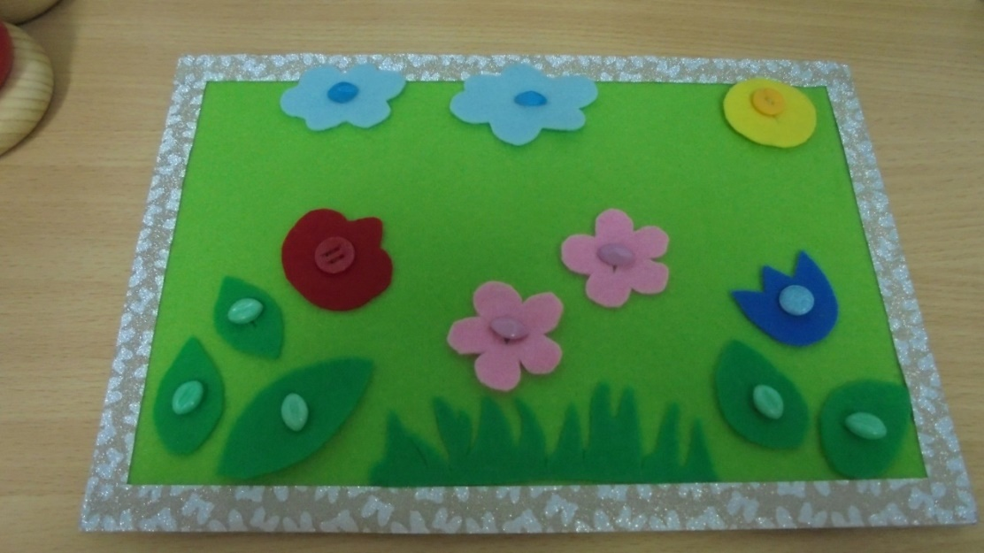
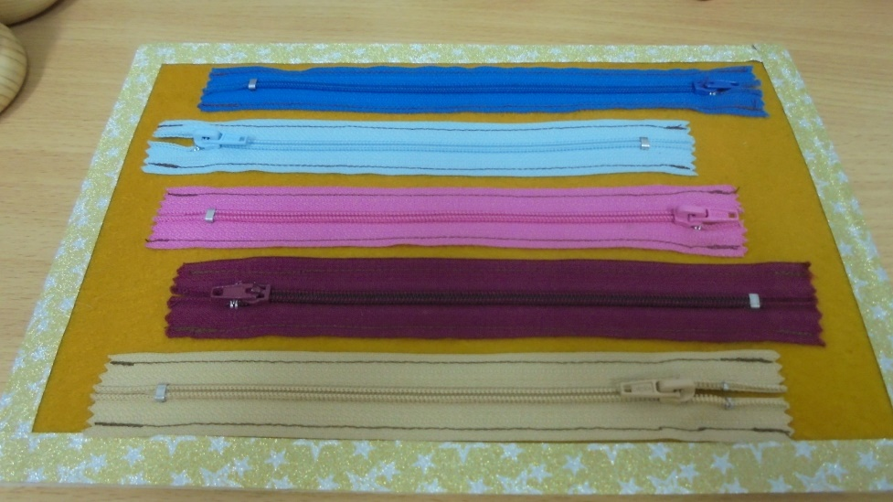
Наличие не обладающих жёстко закреплённым способом употребления полифункциональных
предметов (в т. ч. природные материалы, предметы-заместители).

Slide 12
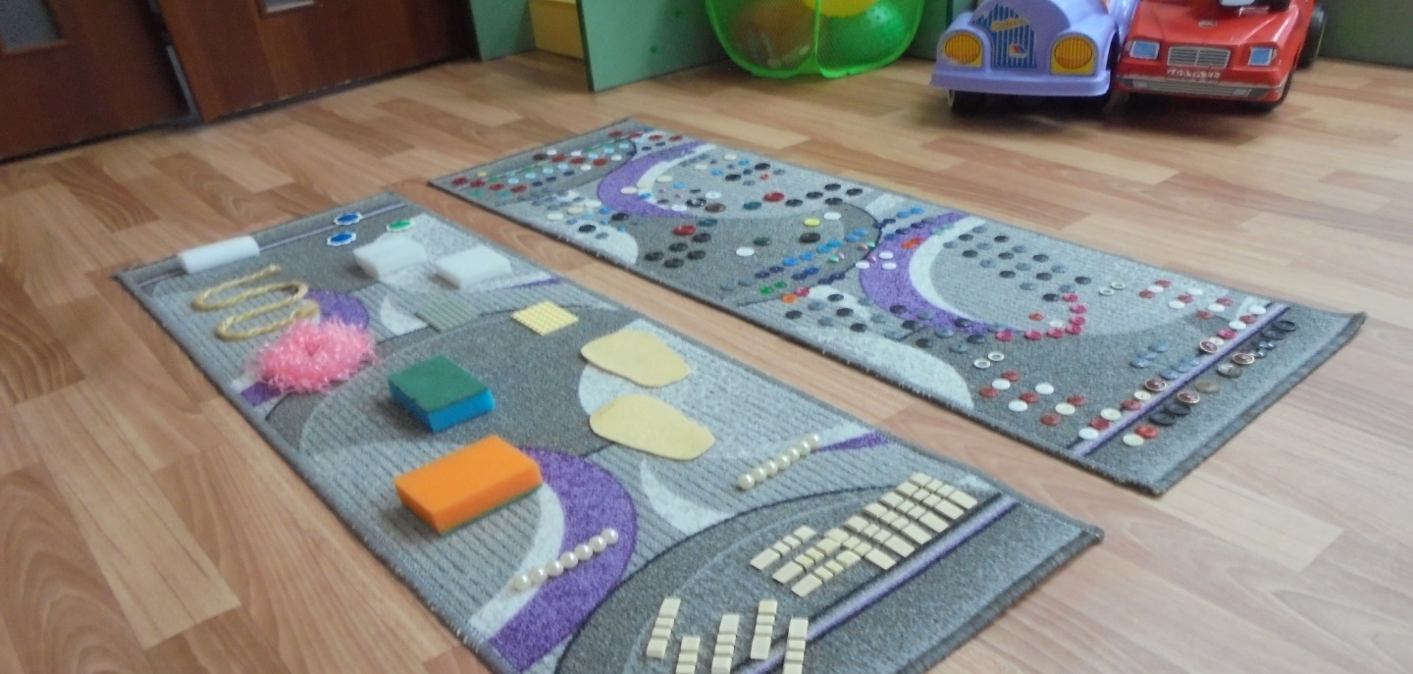
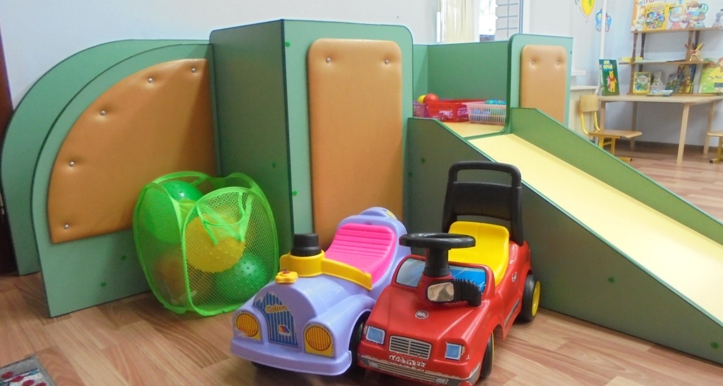
.
Свободный доступ к играм, игрушкам, пособиям, обеспечивающим все виды детской активности. Исправность и сохранность материалов и оборудования.

Slide 13
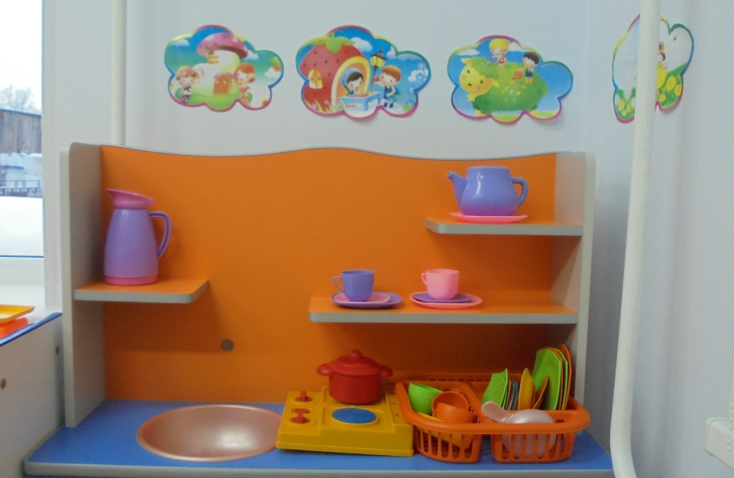
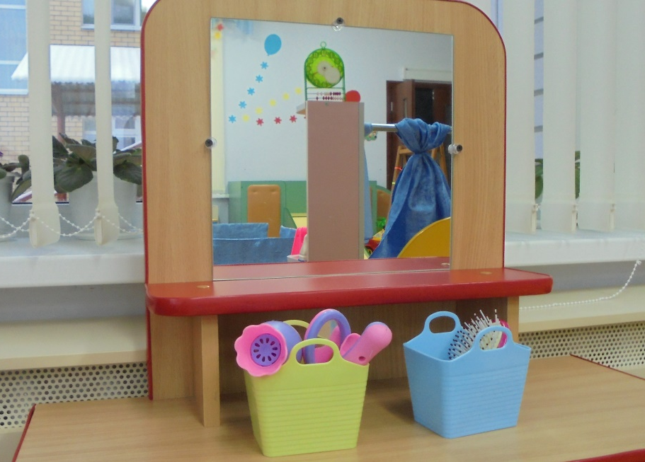
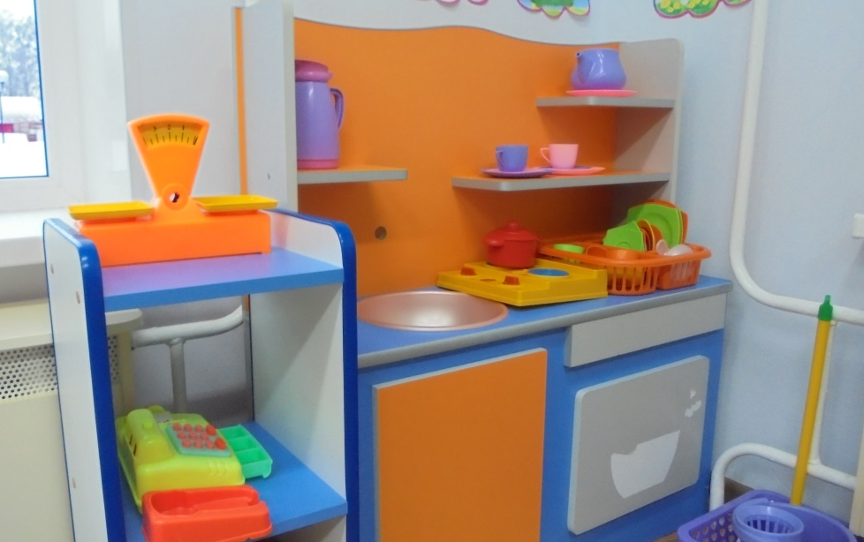
Доступность среды предполагает:
Доступность для воспитанников всех помещений, где осуществляется образовательная деятельность.

Slide 14
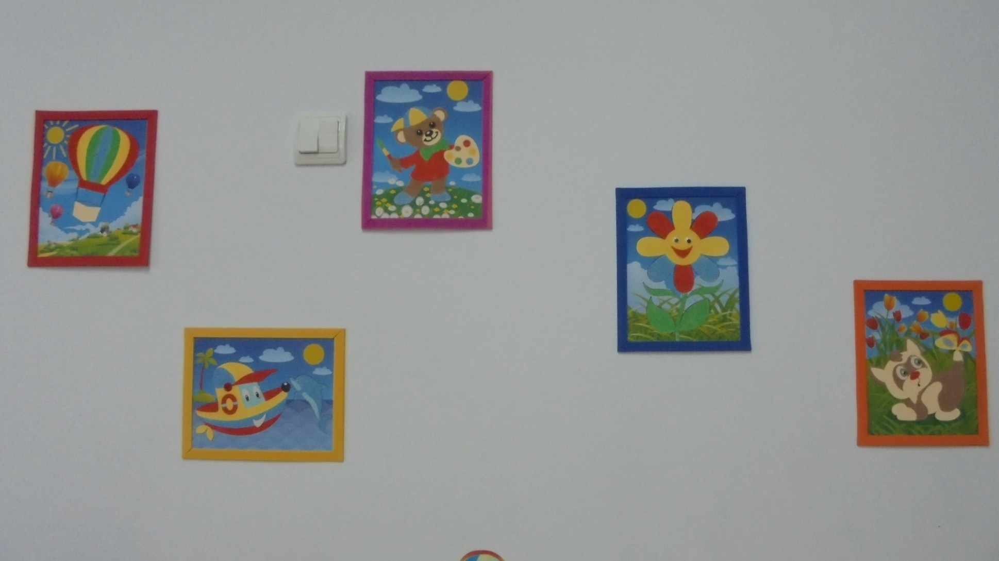
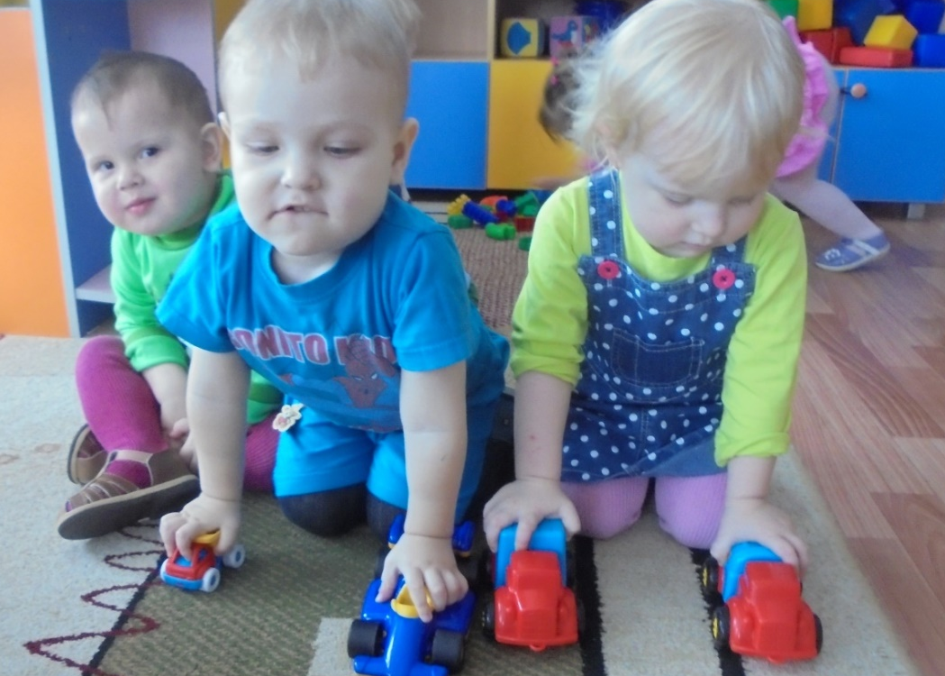
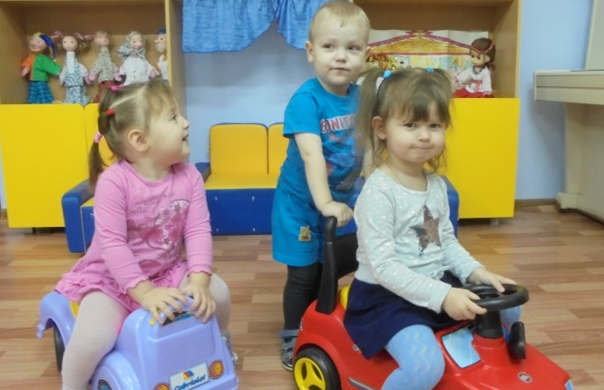
Трансформируемость пространства обеспечивает возможность изменений РПП среды в зависимости:
От образовательной ситуации.
От меняющихся интересов детей.
От возможностей детей

Slide 15
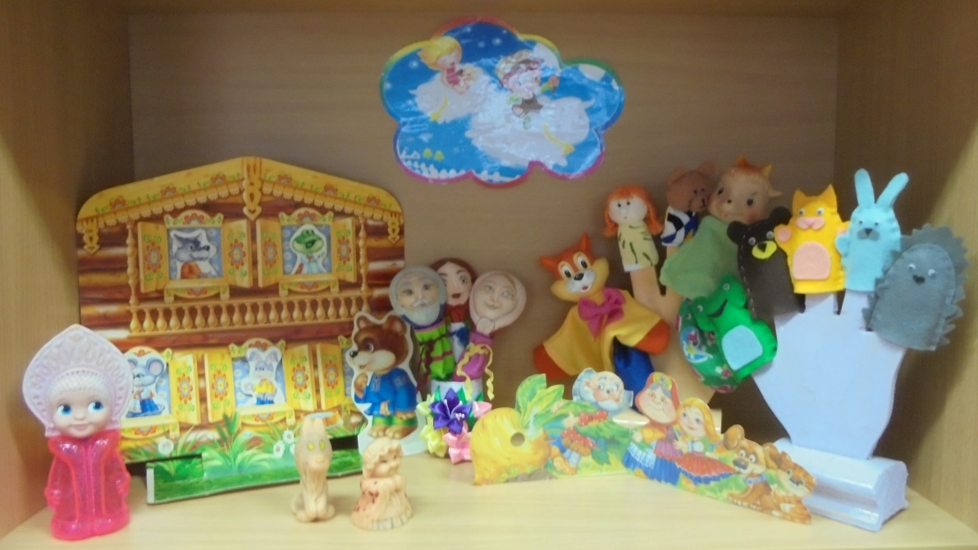
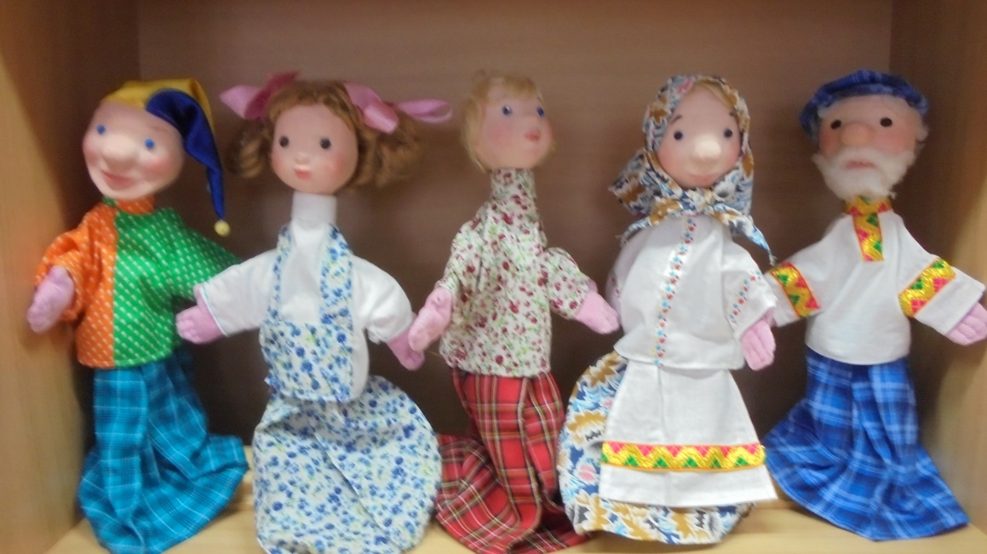
Вариативность среды предполагает:
Наличие различных пространств.
Периодическую сменяемость игрового материала.
Разнообразие материалов и игрушек для обеспечения свободного выбора детьми.
Появление новых предметов.

Slide 16
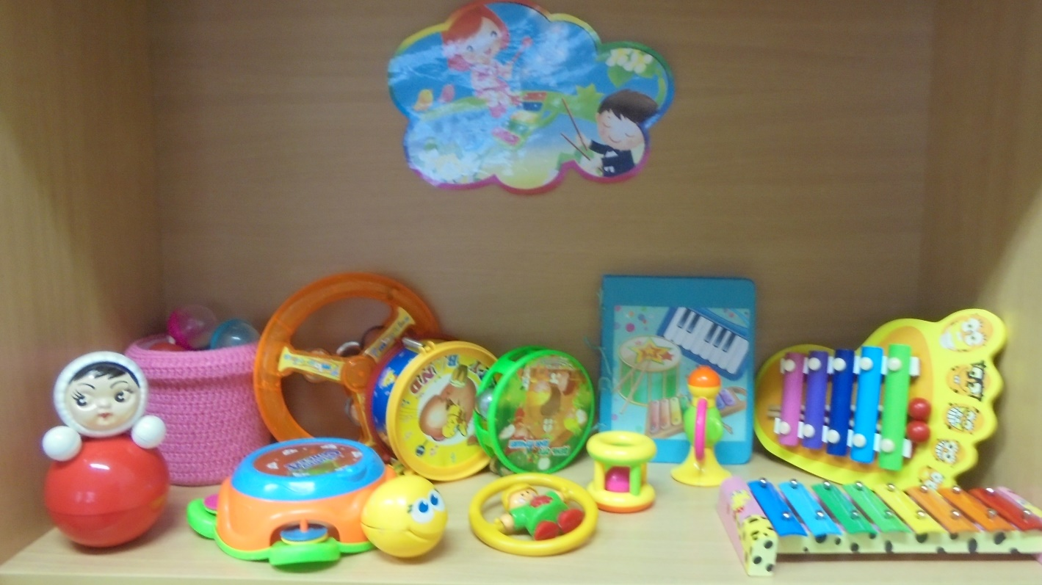
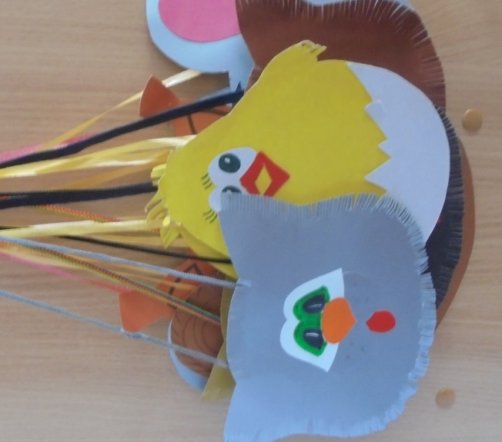
Безопасность среды:
Соответствие всех её элементов по обеспечению надёжности и безопасности, т. е. на игрушки должны быть сертификаты и декларации соответствия.

Slide 17
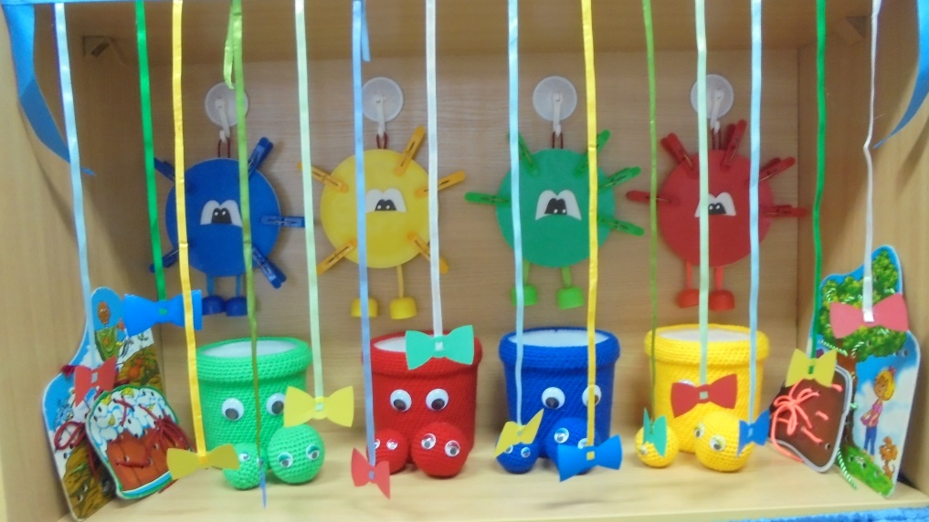
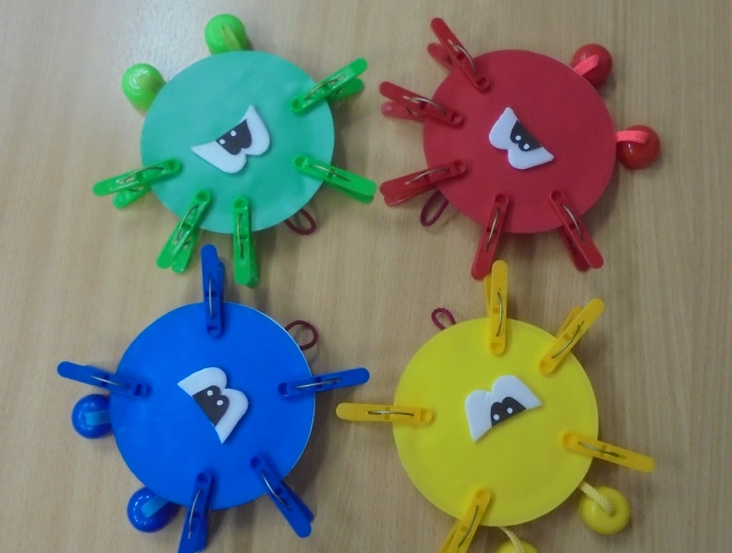
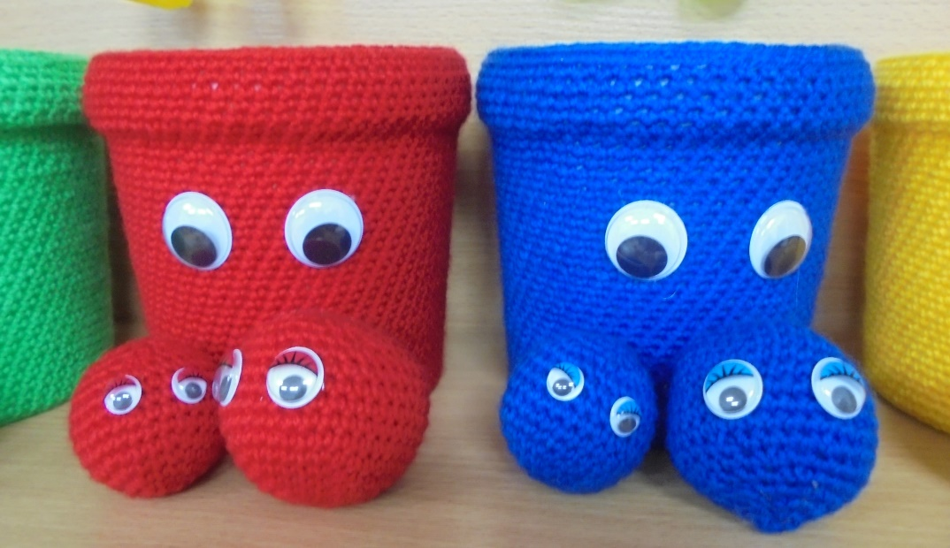
Развивающая среда не может быть построена окончательно. При организации предметно-пространственной среды в детском саду необходима сложная, многоплановая и высокотворческая деятельность всех участников образовательного процесса.

Slide 18
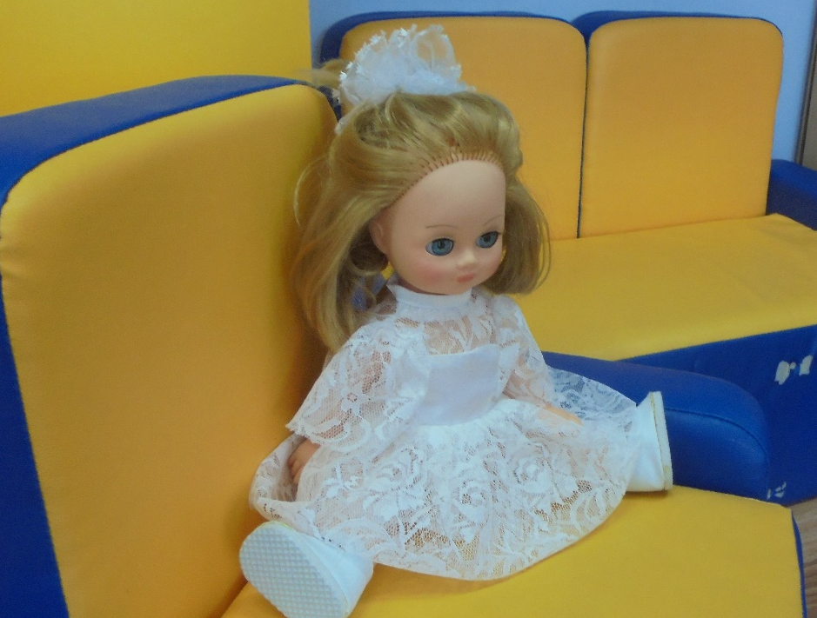
Дальнейшая работа предполагает осуществление поиска инновационных подходов к организации предметно- развивающей среды в ДОУ, а так же развитие интереса родителей к указанной проблеме и мотивирование стремления к взаимодействию.

Slide 19
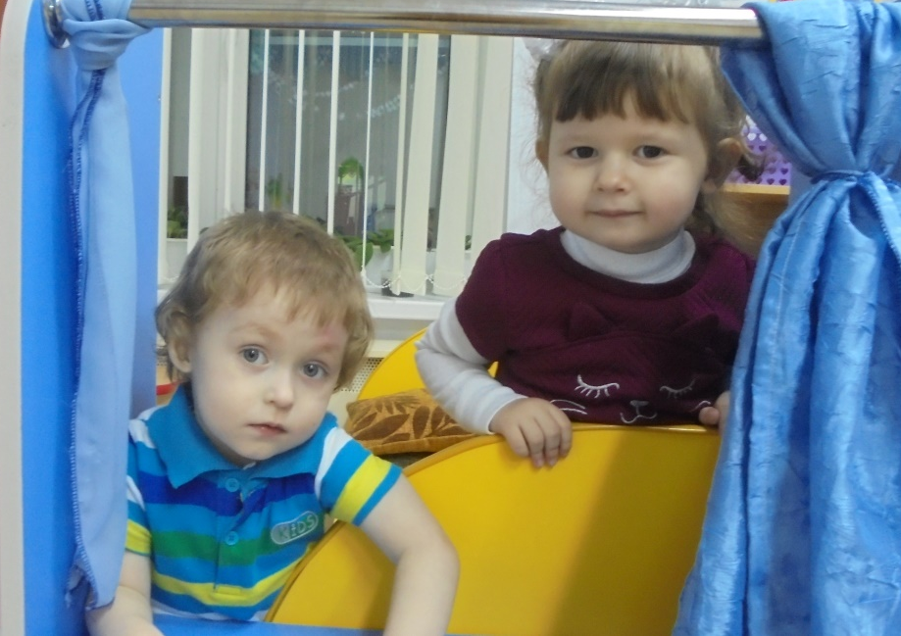
СПАСИБО ЗА ВНИМАНИЕ!

